Slide 1
В.Д.Берестов «Верблюжонок».

Slide 2
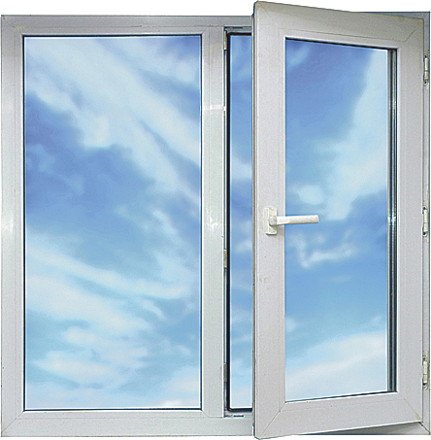
ʼʼ
Е
р
ж
1 3 4 2

Slide 3
Валентин Дмитриевич Берестов (1928-1998)

Slide 4
ба
ка
чок
вер
ран
ба

Slide 5
красов
+
Не
=
Некрасов
лик
+
пена
=
пеликан
том
+
вата
=
автомат
бар
+
соки
=
абрикос
апол
+
итна
=
антилопа
боб
+
уста
=
суббота
пиа
+
актсин
=
пианистка
гроза
+
ров
=
разговор

Slide 6
Закидывая
Верблюжонок
Копытце

Slide 7
В полу было жарко. Мы охали долго-долго, пока увидали лис и сало. Нас ждали в соли. Тётя Луна и дядя Соня были нам рады. Мы хорошо провыли лото. Ловили рыбу на руку, или ватрушки на моду. Кувыркались на лугу в сани. А потом поохали в
город.

